Slide 1
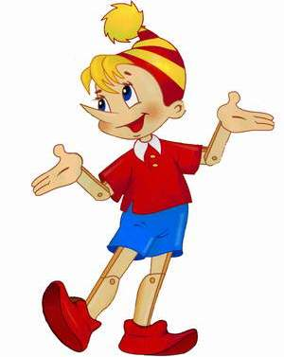
Приключения Буратино

Slide 2
«Приключения Буратино» — советский двухсерийный музыкальный телевизионный фильм по мотивам сказки Алексея Толстого «Золотой ключик, или Приключения Буратино», созданный на киностудии «Беларусьфильм» в 1975 году. Считается культовым. Телепремьера состоялась 1-2 января 1976 года.

Slide 3
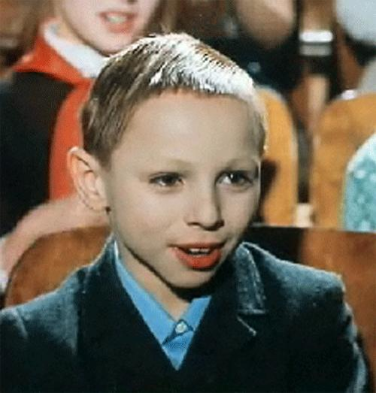
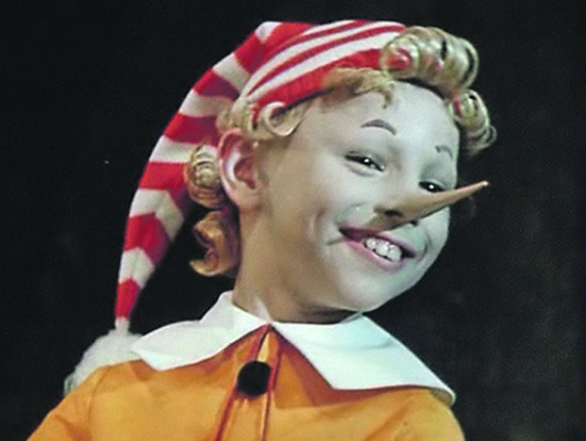
Дмитрий Иосифов — Буратино

Slide 4
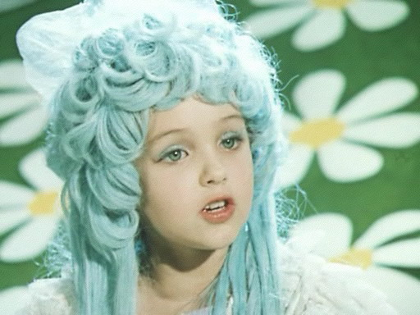
Татьяна Проценко — Мальвина

Slide 5
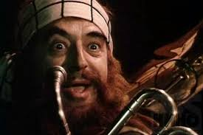
Владимир Этуш — Карабас-Барабас

Slide 6
Ролан Быков — кот Базилио Елена Санаева — лиса Алиса

Slide 7
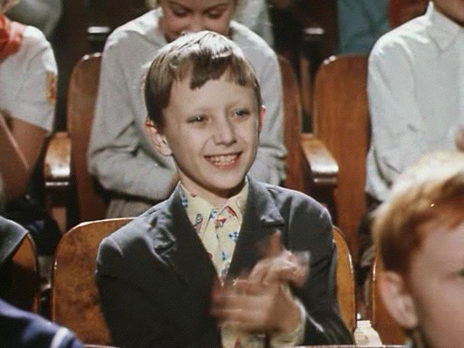
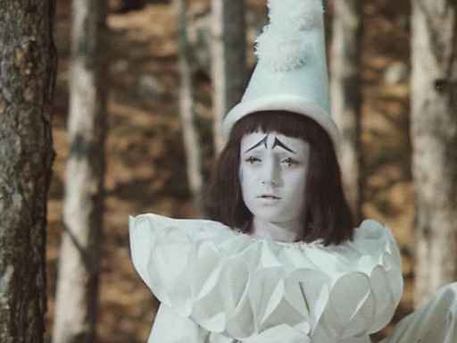
Роман Столкарц — Пьеро Томас Аугустинас — Артемон

Slide 8
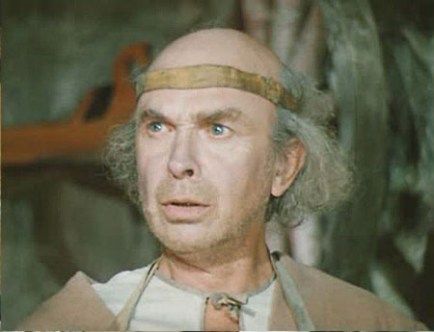
Николай Гринько — папа Карло Юрий Катин-Ярцев — Джузеппе

Slide 10
Спасибо за внимание!!!

